Slide 1


BUIATRICKÝ SEMINÁŘ 2026
Hojení ran u skotu
Proces hojení, čištění rány a volba správného obvazu

Slide 2
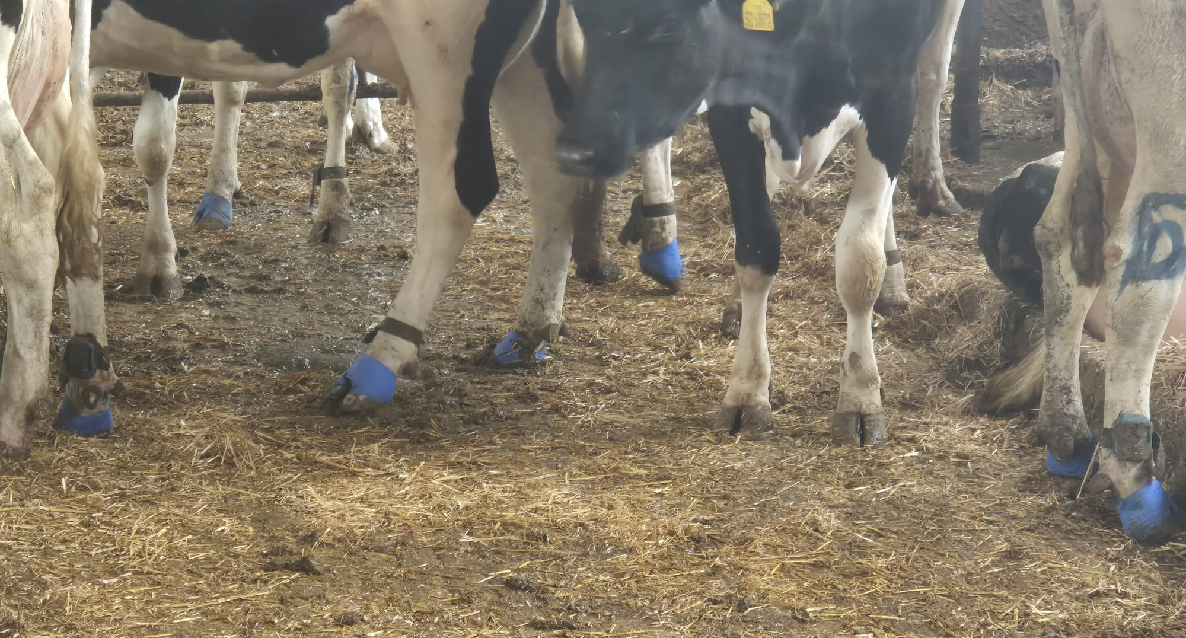
PROGRAM
Co si projdeme
01
Proces hojení a infekce ran
Fáze hojení, zánět vs. infekce, co hojení zpomaluje
02
Čištění a výplach ran
Stříhání srsti, technika laváže, správný tlak
03
Vlhké hojení a debridement
Proč funguje a jak odstranit odumřelou tkáň
04
Volba správného obvazu
Podle míry exsudace a rizika infekce
05
Praktické tipy a produkty Vetnordic
Obtížné rány u skotu, přehled sortimentu
2

Slide 3
CÍLE PÉČE
Proč rány léčíme
Méně bolesti a stresu
Funkční výsledek
Zabránit rozvoji infekce a systémovým komplikacím
Dosáhnout funkčního i kosmeticky přijatelného výsledku
Rychlý návrat k funkci
Reálný časový plán
Při přijatelných nákladech pro chovatele
Doba hojení může být dlouhá a nepředvídatelná — je třeba s chovatelem komunikovat od začátku
3

Slide 4
KLASIFIKACE
Mechanismus poranění
1
2
3
Tržná rána
Kontuze
Řezná rána
Zachycení o ostnatý drát, plot, panely
Zhmoždění — kopnutí, náraz do zábradlí/vrat
Ostrý kov, plech, technika v chovu
Velká ztráta tkáně
Často silně znečištěná
Vysoké riziko infekce
Velký rozsah traumatu měkkých tkání
Výrazný lokální oběhový deficit
Vysoké riziko infekce
Minimální ztráta tkáně
Malý rozsah traumatu
Nízké riziko infekce
4

Slide 5
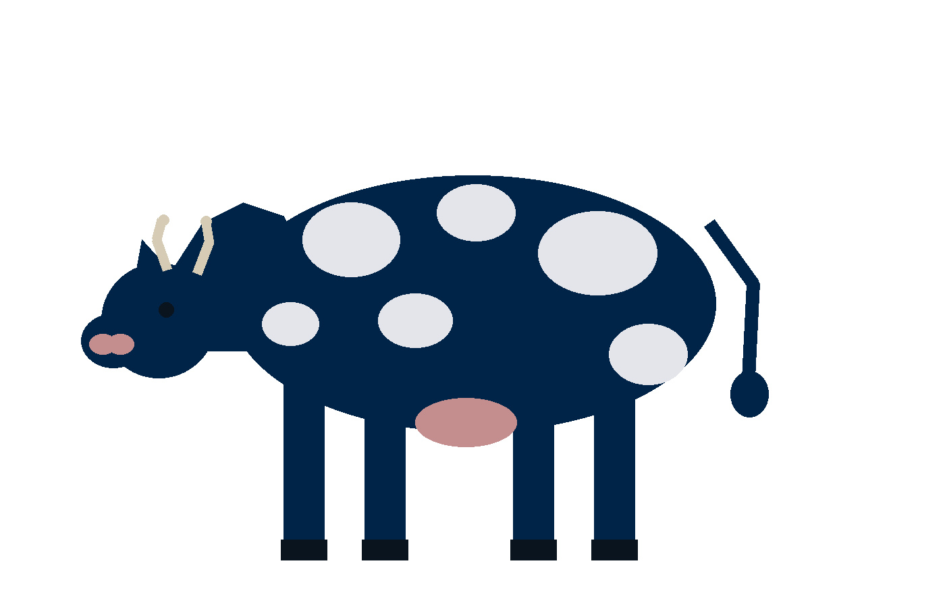
PRAXE V TERÉNU
Typická místa poranění u skotu
1
Hlava a rohy
Kontakt mezi zvířaty ve stádu
2
Hřbet a plece
Náraz, kopnutí, kontuze
2
1
3
Distální končetiny
4
Ostnatý drát, plotové panely, tržné rány
4
Bok a zadní partie
3
Branky, technika, zachycení
5

Slide 6
ZÁKLADNÍ POJMY
Zánět vs. infekce
Zánět
Infekce
Lokální ochranná reakce na poškození tkáně
Zahájena bílými krvinkami
Invaze a množení mikroorganismů v tkáni
Bakteriální kolonizace ještě neznamená infekci
Kontaminace
Kolonizace
Lokální infekce
(rána, biofilm)
Invazivní infekce
/ sepse
6

Slide 7
INFEKCE RÁNY
Co ovlivňuje hojení a léčbu
Infekce rány je výsledkem komplexní interakce mezi imunitním systémem, stavem rány, počtem mikrobů a jejich virulencí. Vysoké množství bakterií může hojení zpomalit, aniž by byly přítomny klasické příznaky infekce.
Systémová léčba
Lokální léčba
Omezte celkové užívání antibiotik
Vyhraďte pro sepsi, rozsáhlé nebo penetrující rány do tělních dutin či kloubů
Lokálně antibiotika nepoužívat
Snížení mikrobiální zátěže: čištění, antiseptika, antimikrobiální obvazy
U hlubokých / komplikovaných ran zvažte stěr na kultivaci a citlivost
7

Slide 8
FYZIOLOGIE
Fáze hojení rány
Rána je akutní prvních 4–6 týdnů.
Nehojí-li se do 4 týdnů, klasifikuje se jako chronická a vyžaduje specializovanější péči.
Fibroblasty jsou nejaktivnější prvních 6 týdnů.
8

Slide 9
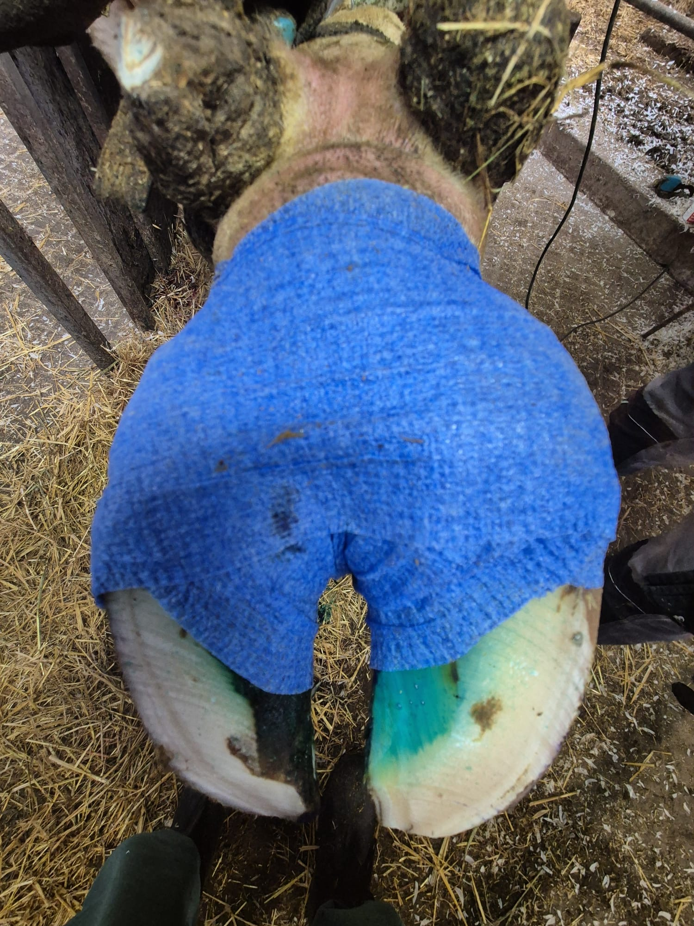
POSTUP
Plán ošetření rány — 5 kroků
1
Klasifikace rány
Čerstvá / chronická · mechanismus · čistá / kontaminovaná · míra exsudace · infikovaná / neinfikovaná
2
Stříhání srsti a laváž
Šetrné ostříhání okolí a výplach rány
3
Debridement
Odstranění odumřelé a znečištěné tkáně
4
Uzavření rány
Primární, nebo odložené (sekundární hojení)
5
Volba obvazu a frekvence převazu
Podle míry exsudace a rizika infekce
9

Slide 10
PRVNÍ OŠETŘENÍ
Stříhání srsti a čištění okolí rány
1
Ránu nejprve překryjte hydrogelem, aby byla chráněná
2
Je-li srst kolem rány znečištěná, umyjte neporušenou srst a kůži PŘED stříháním mýdlem vhodným pro chirurgickou přípravu (s chlorhexidinem nebo bez) — směrem od okraje rány
3
Okraje neporušené kůže otřete lihem. Mýdlo ani líh nikdy nepoužívejte přímo v ráně
4
Srst kolem rány ostříhejte čistými nůžkami / strojkem — omezíte podráždění kůže a přenos infekce
5
Hydrogel i odstřiženou srst z rány vypláchněte a začněte laváž spodiny rány
10

Slide 11
PRAKTICKÝ POSTUP
Výplach rány — technika a tlak
Co budete potřebovat
Ideální tlak ≈ 7–8 PSI
Ringerův roztok (ideální pH, izotonický) nebo NaCl, o tělesné teplotě
Dostatečný objem: 50–100 ml na 1 cm délky rány u kontaminovaných ran / 30–50 ml u čistších ran
Jehla 18–20 G a stříkačka 20–60 ml pro správný tlak, případně tlakové zařízení nastavené na 300 mmHg
Příliš malá jehla + malá stříkačka (5–10 ml) → příliš vysoký tlak, mikropunkce kůže a zanesení bakterií hlouběji do tkáně
Pouhé nalití roztoku z odstřiženého sáčku → příliš nízký tlak, nečistoty a bakterie se neuvolní
DILUTION IS THE SOLUTION TO POLLUTION
„Ředění je řešení znečištění“ — cílem je minimalizovat riziko infekce.
11

Slide 12
ZÁSADY PÉČE
Vlhké hojení a debridement
Vlhké prostředí urychluje reparaci — bílé krvinky, fibroblasty i růstové faktory pracují nejlépe ve vlhku. Devitalizovaná a nekrotická tkáň naopak hojení brzdí a je živnou půdou pro patogeny.
Chirurgický debridement
„Mokré-suché“ obvazy
Autolytický debridement (vlhké hojení)
Odstranění tkáně „en bloc“, rychlé a cílené řešení.
Účinné, ale nešetrné — poškozují i zdravou tkáň a jsou bolestivé při snímání.
Využívá vlastní bílé krvinky, šetří zdravou tkáň.
12

Slide 13
KONTROLNÍ SEZNAM
12 faktorů, které zpomalují hojení
Nekróza
Cizí těleso
Infekce / infestace
1
2
3
Pohyb
Změněné lokální pH
Snížené lokální prokrvení
4
5
6
Snížený přísun kyslíku
Nedostatečná výživa a celkový zdravotní stav
Lokální faktory
7
8
9
Iatrogenní faktory
Genetické faktory
Přeměna buněk (neoplazie)
10
11
12
Užitečný kontrolní seznam, pokud se rána nehojí podle očekávání. · Zdroj: D. Knottenbelt – principy zpožděného hojení ran
13

Slide 14
ZÁSADY HOJENÍ
Ideální prostředí pro hojení
✓
Vlhké prostředí — bez macerace a prosáknutí obvazu
✓
Bez infekce a devitalizované tkáně
✓
Bez toxických chemikálií a částic
✓
Teplé — ideálně 37 °C
✓
Co nejméně častá výměna obvazu
✓
Bezbolestná aplikace i sejmutí
✓
Minimalizuje riziko kontaminace rány i okolí
✓
Podporuje debridement a snižuje zánět
14

Slide 15
CHYTRÁ VOLBA OBVAZU
Volba obvazu podle míry exsudace
Klasifikujte ránu
Mírná exsudace
Střední exsudace
Silná exsudace
Neinfikovaná
Infikovaná
+/++
+/++
++/+++
+++
Lehce absorpční
Ostrůvkový obvaz
Pěnový obvaz
Superabsorpční obvaz
+ = vhodná míra exsudace pro daný typ obvazu (lze kombinovat jako primární i sekundární vrstvu, např. s hydrogelem)
15

Slide 16
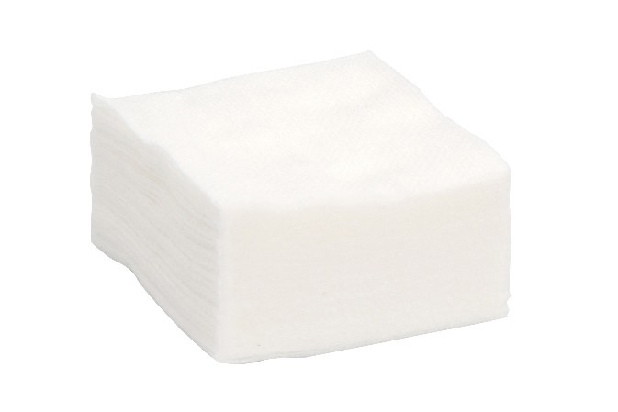
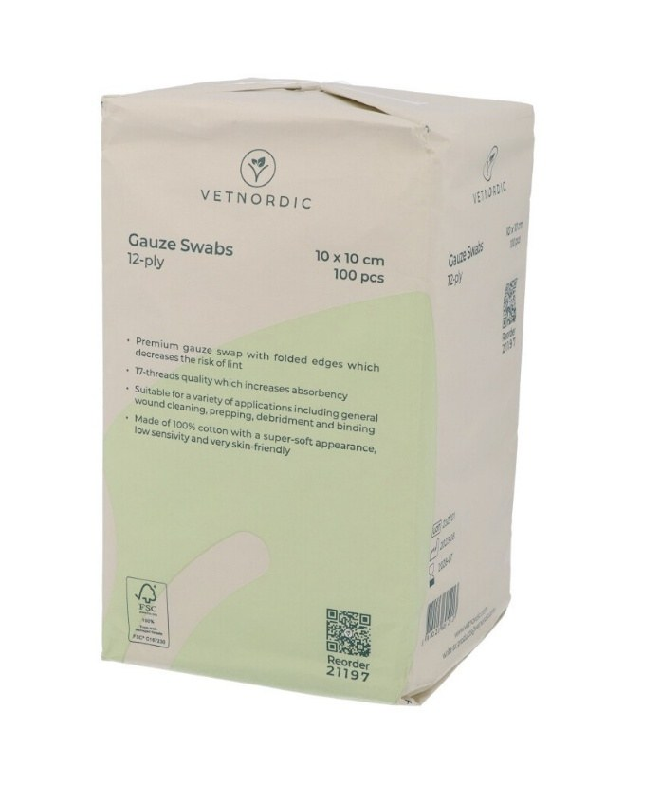

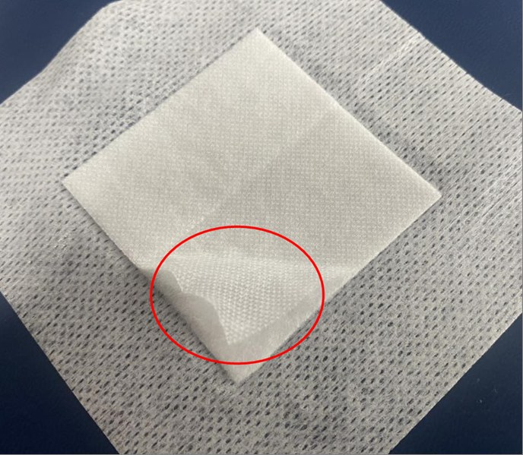
SORTIMENT VETNORDIC
Čištění a základní krytí rány
Netkané čtverce
Gázové čtverce
Lehce absorpční obvaz
Ostrůvkový obvaz
Vysoce savé, jemné, minimální riziko třepení; čištění, příprava, debridement
12vrstvé nebo 8vrstvé, 100% bavlna, skládané okraje snižují riziko třepení
Oboustranná polyetylenová fólie — nepřilne k ráně; mírná až střední exsudace
Samolepicí okraj, prodyšný, primární krytí po zákrocích s mírnou exsudací
16

Slide 17
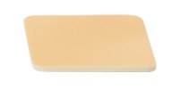
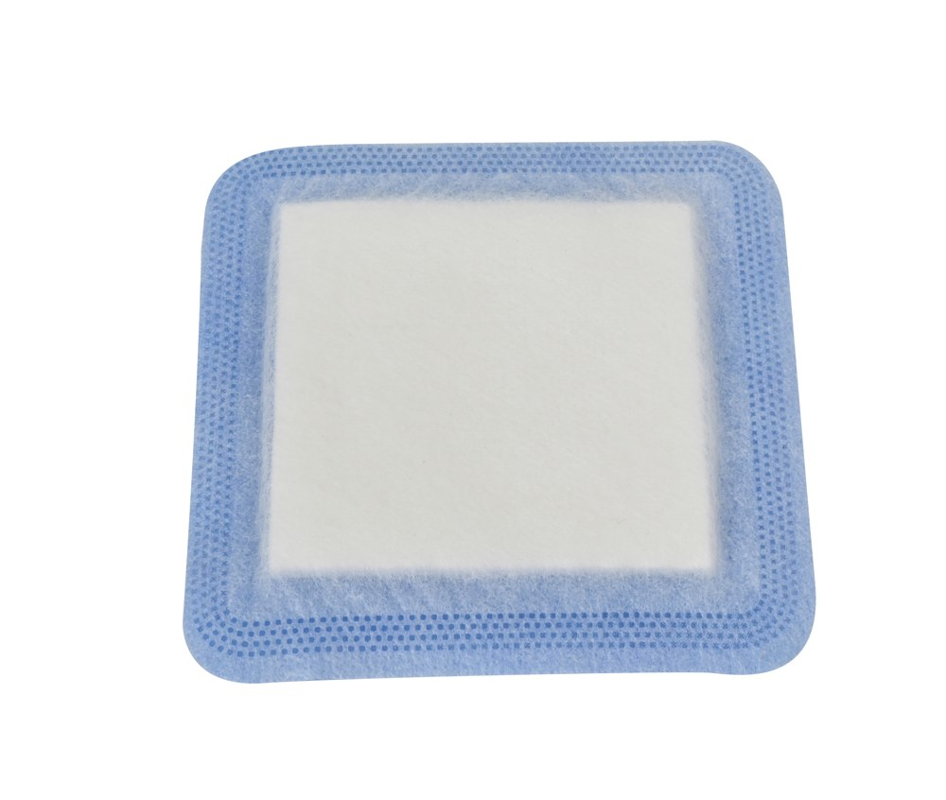
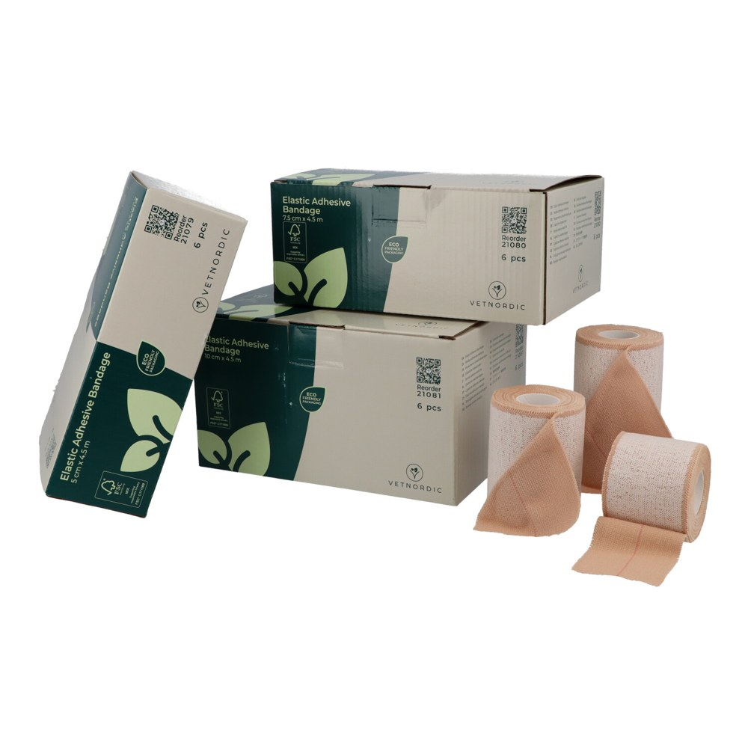
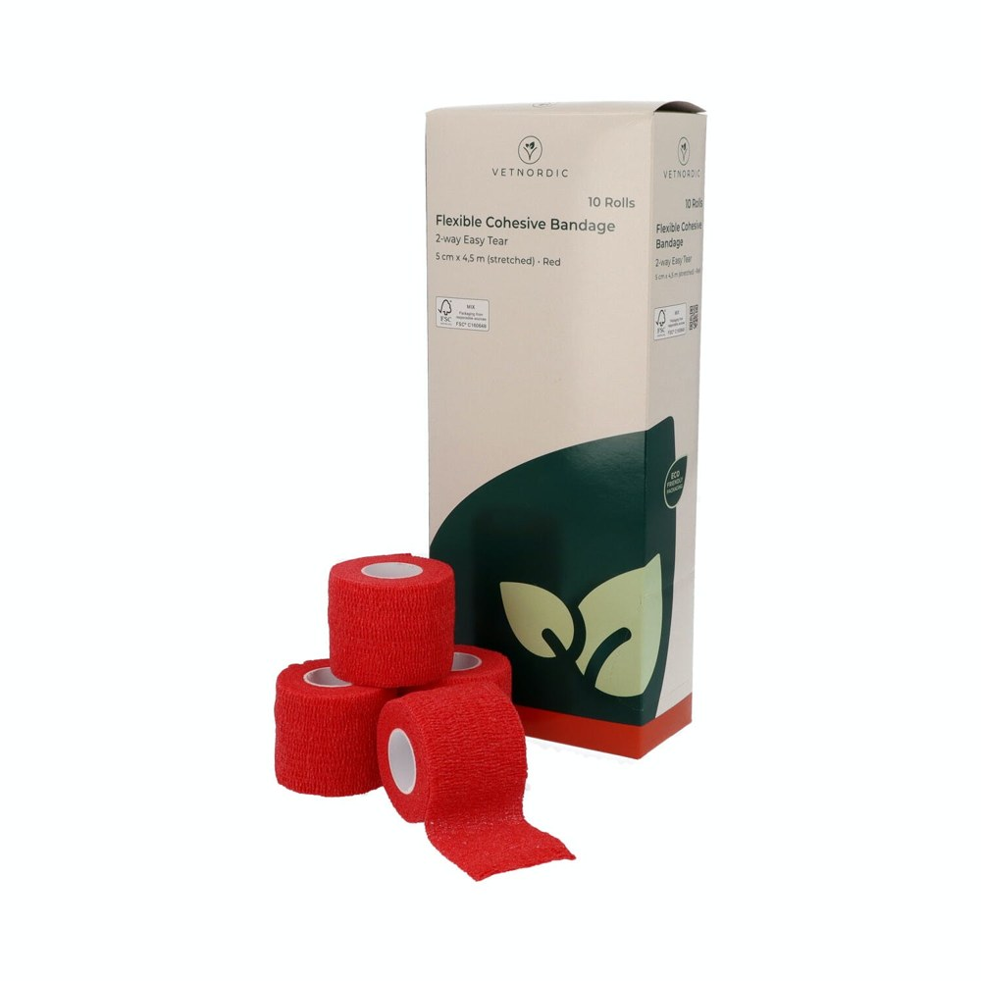
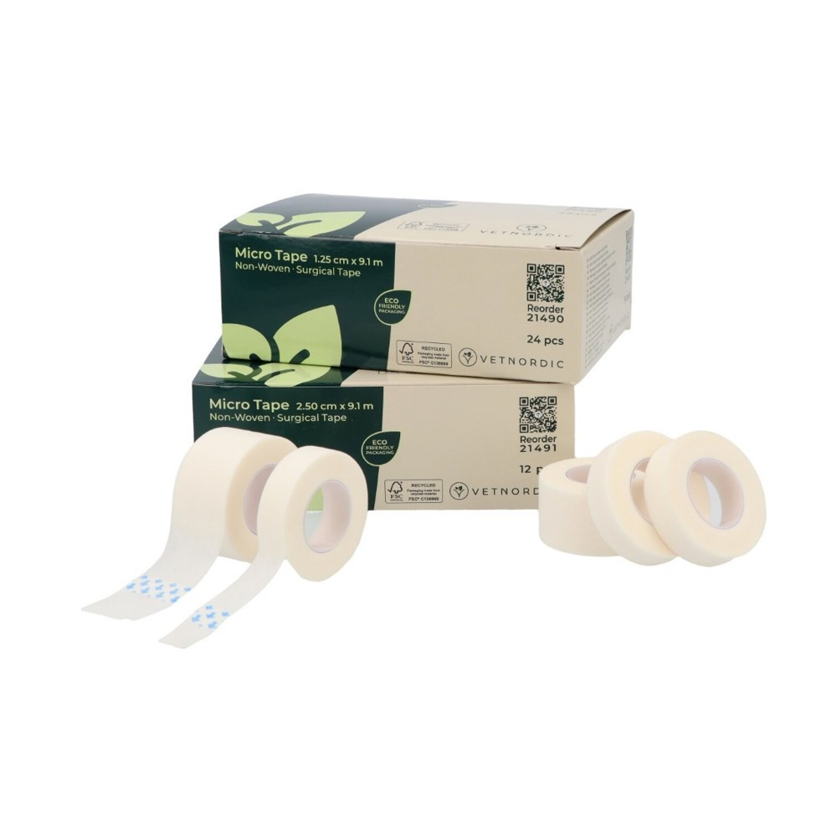
SORTIMENT VETNORDIC
Pokročilé krytí a fixace
Pěnové krytí
Superabsorpční krytí
Elastická adhezivní bandáž
Kohezivní bandáž
Mikro páska
Vstřebá 10× svou hmotnost, snižuje maceraci; střední až silná exsudace
„Water-locking“ efekt, méně častá výměna; silná exsudace
Fixace a ochrana obvazu, nutné dodatečné pásky
Samodržící, nelepí se na srst ani kůži, snadno se trhá rukou
Nepružná netkaná páska pro fixaci katetrů, hadiček a obvazů
17

Slide 18
PRAXE V TERÉNU
Praktické tipy pro obtížné rány u skotu
Rána přes kloub: použijte „donut“ obvaz z pěnového materiálu
Vždy stříhejte srst se širokým okrajem kolem rány
Fotografujte a měřte postup hojení
Rána reaguje na pohyb: znehybněte danou oblast
Velká vzdálenost k ošetření / obtížně zvladatelné zvíře: volte superabsorpční, vlhkost udržující a antibakteriální obvazy — interval výměny lze prodloužit až na 7 dní
Bez pokroku: konzultujte s kolegou
Nepodceňujte, kolik času a kontrol hojení vyžaduje
Zapojte a zaškolte chovatele do péče o ránu — zásadní pro snížení bakteriální zátěže při sekundárním hojení
18

Slide 19
DOMÁCÍ PÉČE
Pooperační péče a role chovatele
.
Ochrana rány
Péče mezi návštěvami
Vhodný prostředek
Chraňte ránu před třením o ohrady, branky a technické vybavení stáje a před znečištěním z prostředí (hnůj, bahno, podestýlka).
Chovatel může výrazně snížit bakteriální zátěž pravidelným čištěním rány v chovu.
Např. antiseptický čisticí roztok na bázi kyseliny chlorné — šetrný k tkáni.
19

Slide 20
SHRNUTÍ
Tři klíčové zásady
✓
Vlhko a šetrnost
Vlhké prostředí a nedráždivá laváž hojení urychlují; agresivní „mokro-suché“ postupy je naopak zpomalují.
✓
Méně je více
Co nejméně častá výměna obvazu a rozumné použití antibiotik — jen tam, kde je to opravdu nutné.
✓
Chovatel jako partner
Zaškolený chovatel a správně zvolený obvaz dokážou zvládnout i dlouhé hojení mezi kontrolami.
Děkujeme za pozornost
Vetnordic · Cymedica

